Slide 1


推开一扇通往
新课程改革的大门
——读《新课程关键词——学业质量标准》
分享人：夏虹

Slide 2

课程改革是一项“没有最好，只有更好”的专业实践，是一个永无止境的变革过程，从“新课程”走向更新的课程，亦是课程变革的常态。

Slide 3
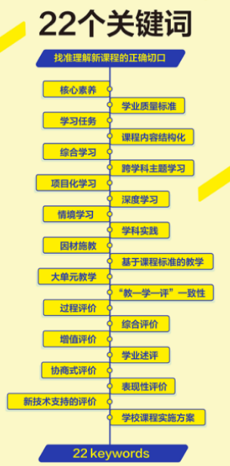
《新课程标准（2022年版）》颁布以来，新的概念层出不穷。教师最大的困惑是如何精准理解这些概念以及领悟概念背后的理论逻辑和实践逻辑。这本书精心选择了新课程实施过程中的22个关键词，按照“是什么、为什么、如何做”的逻辑诠释新课程的核心理念。在阐释每一个关键词时，梳理其学术源流，更加让人明白何以成为新课程关键词的理由以及新课程背后的思想逻辑，并提出了“关键词”落实到课堂教学实践的原则、路径、方法和工具。

Slide 4


学业质量标准
在文本结构上新增的一个结构要素
此次新修订的课程标准的突出特色之一
超越了每门学科原先的内容标准
用以对学生学业成就进行总体刻画
1、学业质量标准是什么？
2、学业质量标准语课程目标、课程内容是什么关系？
3、学业质量标准给课程教学实践会带来什么影响？

Slide 5
1、学业质量标准是什么？
1、等同于考试分数——基于知识点编制的试卷所获得的分数
学业质量
2、定义为对课程内容的掌握程度——好、合格、不合格的规定
3、定义为特定课程内容学习后所具备的素养——核心素养和表现水平
学业质量是学生在完成课程阶段性学习后的学业成就表现，反映核心素养要求。
学业质量标准是以核心素养为主要维度，结合课程内容，对学生学业成就具体表现特征的整体描述，是学业水平考试命题的依据，同时对学生学习活动、教师教学活动、教材编写等具有指导作用。

Slide 6
学业质量标准的四个特征
1
2
3
4
学业质量是学生在完成课程“阶段性学习”后的学习结果，不是一课时、一个具体知识点学习后的学习结果。
学业质量指的是学生阶段性课程学习后学业成就的综合表现，不是某个知识点的获得或直接应用，而是多个相关的知识点综合运用的学习结果。
学业质量标准指的是结合学科课程内容来描述该课程培育的核心素养的表现。
学业质量标准是整体描述或刻画某课程要培育的核心素养表现，是整合取向的，必须摈弃“分解”思维。

Slide 7
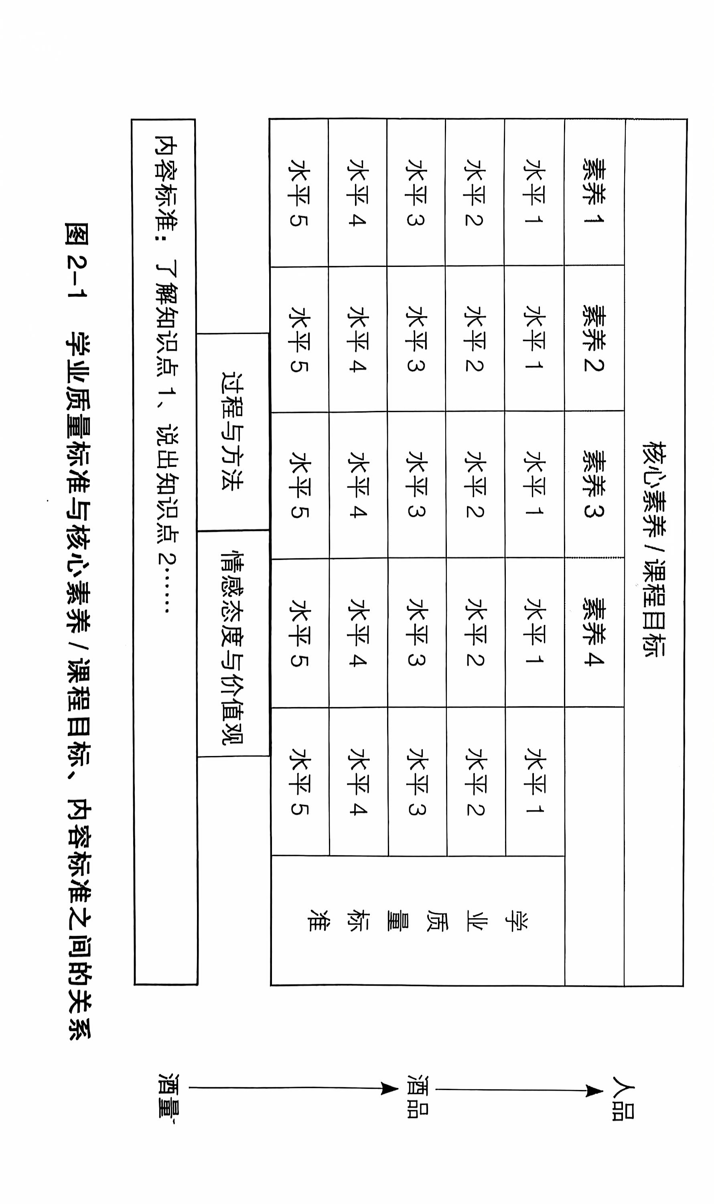
2、学业质量标准与课程目标、课程内容是什么关系？
与课程目标的关系
课程目标是对学生通过本课程学习之后应达到的学业成就的预设和期待，是学业质量标准的方向与依据。
学业质量标准是在课程目标指导下，判断学生是否具备相应素养的具体指标。
核心素养/课程目标
人品
学业质量标准
酒品
与课程内容的关系
学业质量标准是以课程内容为载体，强调学生在完成课程阶段性学习后学业成就的综合表现，即课程所培育的核心素养的整体表现。规定通过特定课程内容的学习，学生形成什么样的能力和品格。
内容标准
酒量

Slide 8
3、学业质量标准给课程教学实践会带来什么影响？
课程
教学
评价
让核心素养落实“看得见”
关键能力
必备品格
正确价值观
课程/学段目标
01
素养导向的“目标一族”
内容学业要求
02
学业质量
03
学业质量标准是课程建设的关键要素，它既是核心素养/课程目标与内容标准的桥梁，也是规范和引领教学与评价的抓手。

Slide 9
3、学业质量标准给课程教学实践会带来什么影响？
让教学目标“看得见人”
学期目标
单元目标
课时目标
三个层级一体化建构
学科育人、课程育人
只见书，不见人
目标无人，教学过程无人
基本技能与
基本知识
素养导向的
目标体系

Slide 10
3、学业质量标准给课程教学实践会带来什么影响？
让标准参照的素养测评成为可能
双向细目表
01
规定学科知识
规定对知识的掌握水平
评价
方式
看得见“落实了教书”，无法回答“所教的书是否育人，育人什么”的问题
高分低能、有分无德
高阶位的素养目标
02
重视所教内容给学生带来的意义或价值，关注课程学习之后在学生身上体现出来的正确价值观、必备品格与关键能力

Slide 11
就测评技术而言，“双向细目表”将退出历史舞台，素养导向的测评蓝图将取而代之，命题与评分方式的改变是关键。学业质量的测评将超越点状的具体知识和技能，突出在真实情境下运用所学的知识（内容知识、程序性知识、认识论知识） 做事或解决问题。

Slide 12

产生的启发
3
2
1
4
作业设计
素养能力
课堂变革
变教为学
加强学习
研究命题
提优补差
系统思维

Slide 13

THRANKS !
感谢观看!
好书分享
阅读分享
好书推荐

